Slide 1




LQVH:BÀI THƠ
CHÚ BỘ ĐỘI
Lứa tuổi: 4-5 tuổi
Tác giả: Thạch Lan Hương

Slide 2
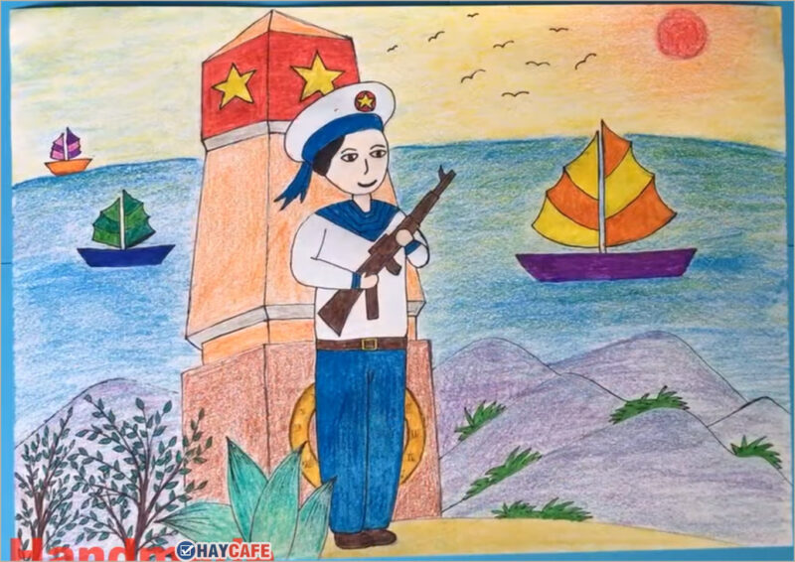
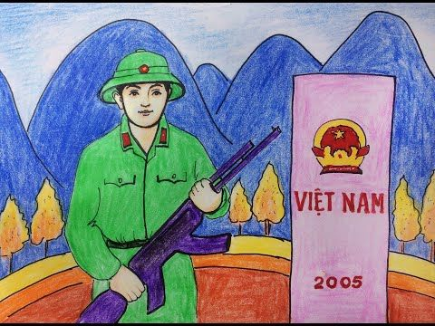
Cô có hình ảnh gì đây?

Slide 3


Bài thơ
CHÚ BỘ ĐỘI
Cháu thương chú bộ đội
Canh gác ngoài đảo xa
Cho chúng cháu ở nhà
Có mùa xuân nở hoa
Cháu thương chú bộ đội
Vất vả và gian lao
Nhưng bền lòng không nản
Niềm vui vẫn ngập tràn
Nay cháu viết thơ này
Gửi các chú thân thương
Dù có mặc gió sương
Vẫn vững vàng tay súng.

Slide 4

Bài thơ cô vừa đọc có tên là gì?
Bài thơ nói về ai?
Bài thơ “Chú bộ đội” nói về những người đang làm nhiệm vụ bảo vệ tổ quốc

Slide 5
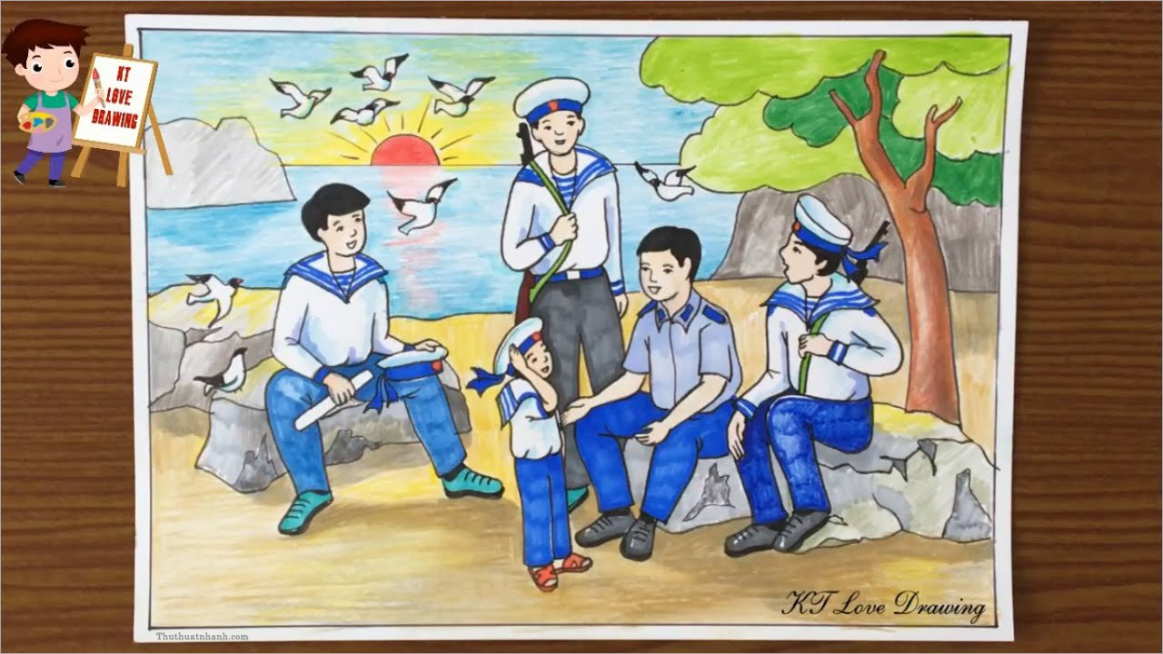
Trong bài thơ có nhắc đến địa điểm chú bộ đội làm việc ở đâu?
Các chú bộ đội làm việc nơi hải đảo xa xôi, rất nhiều khó khăn, vất vả, điều kiện thời tiết khắc nghiệt

Slide 6


CONTENTS OF THIS TEMPLATE
You can delete this slide when you’re done editing the presentation
Fonts | To view this template correctly in PowerPoint, download and install the fonts we used
Used and alternative resources | An assortment of graphic resources that are suitable for use in this presentation
Thanks slide | You must keep it so that proper credits for our design are given
Colors | All the colors used in this presentation
Icons and infographic resources | These can be used in the template, and their size and color can be edited
Editable presentation theme | You can edit the master slides easily. For more info, click here
For more info:
SLIDESGO | BLOG | FAQs
You can visit our sister projects:
FREEPIK | FLATICON | STORYSET | WEPIK | VIDEVO

Slide 7
Các con sẽ làm gì để bày tỏ lòng biết ơn tới những chú bộ đội?

Slide 8

Chúng con sẽ..........
Cố gắng học tập thật tốt để xây dựng đất nước phát triển
Ngoan ngoãn, vâng lời người lớn và luôn biết ơn, tôn trọng chú bộ đội

Slide 9


THANKS!
Please keep this slide for attribution

